Slide 1


Progettazione di un intervento di ginnastica posturale preventiva e rieducativa dei paramorfismi della colonna vertebrale Carmelo Di Michele 0502202615

Slide 2
Principi generali e struttura del programma
Il programma si può articolare su 3-4 sessioni settimanali, con esercizi divisi in mobilità, forza e stabilità. Ogni sessione durerà circa 45-60 minuti.
1.Frequenti sessioni di stretching per migliorare la mobilità articolare e mantenere la muscolatura elastica.
2.Rafforzamento dei muscoli posturali, come i muscoli centrali, la parte superiore della schiena e i glutei.
3.Allenamenti funzionali che migliorano la coordinazione e il controllo motorio.
4.Prevenzione di posture dannose (es. curvatura eccessiva della colonna o spalle in avanti).

Slide 3
Sessione 1 – Focus sulla parte superiore della schiena e della colonna cervicale
1.Riscaldamento:
Rotazioni del collo e delle spalle (5 minuti)
Esercizi di mobilità per la parte superiore della colonna vertebrale (rotazioni del busto, piegamenti laterali, ecc.)

Slide 4
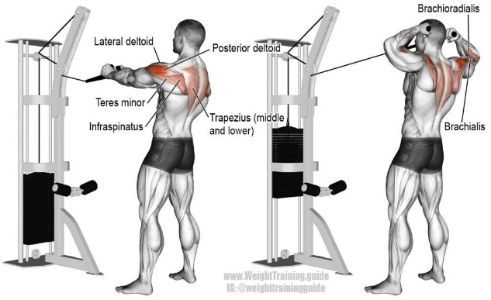
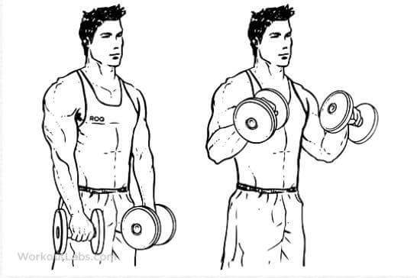
2.Esercizi di Forza:
Rematore con manubri (3 serie x 12 ripetizioni): Rinforza i muscoli della parte superiore della schiena.
Face Pull (con banda elastica) (3 serie x 15 ripetizioni): Rinforza la parte posteriore delle spalle.

Slide 5
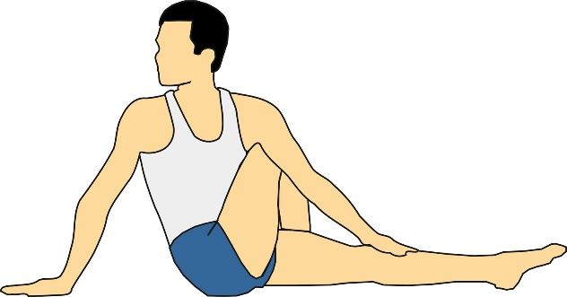
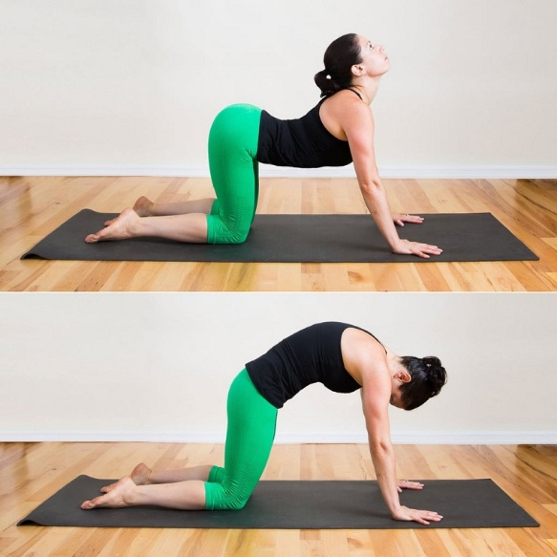
3.Esercizi di Mobilità:
Stretching del petto e delle spalle (5 minuti)
Cat-Cow per la colonna vertebrale (5 minuti)

Slide 6
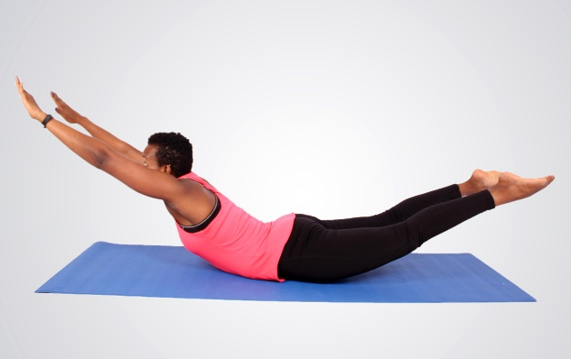
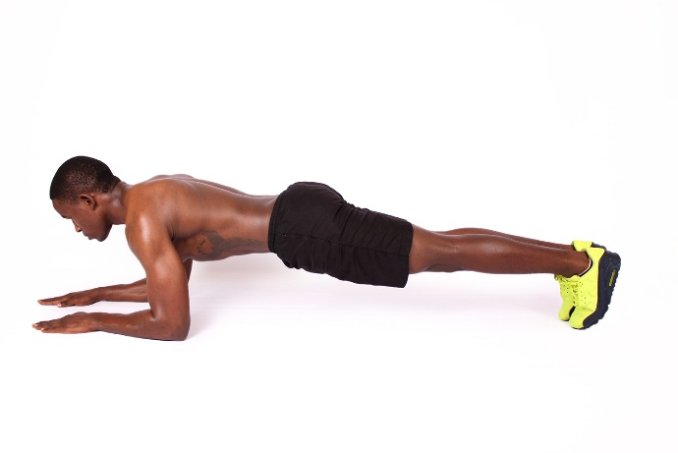
4.Core Stability:
Plank (3 x 30-45 secondi)
Superman (3 serie x 12 ripetizioni): Rinforza la parte bassa della schiena e i glutei.

Slide 7
Sessione 2 – Focus sulla stabilità del core e degli arti inferiori

Slide 8
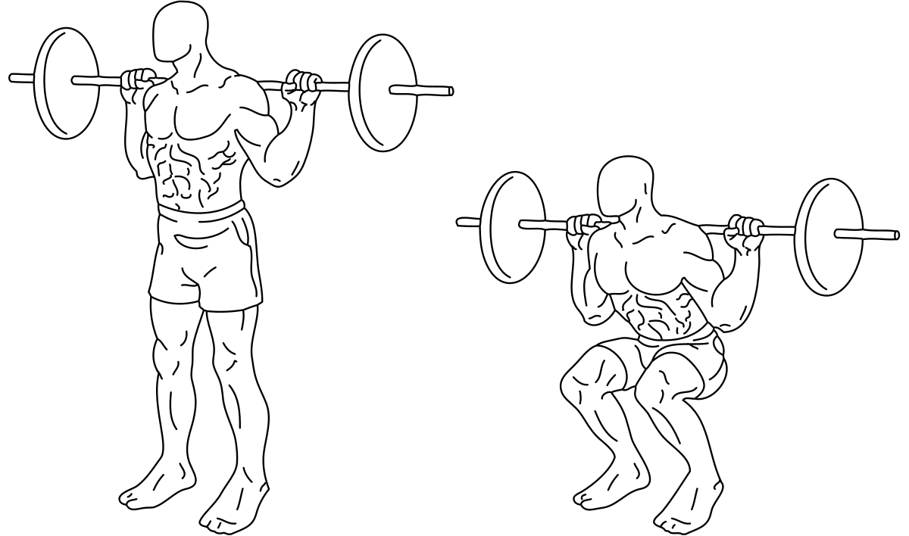
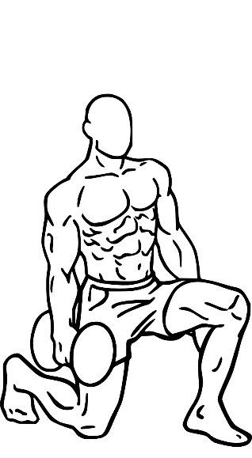
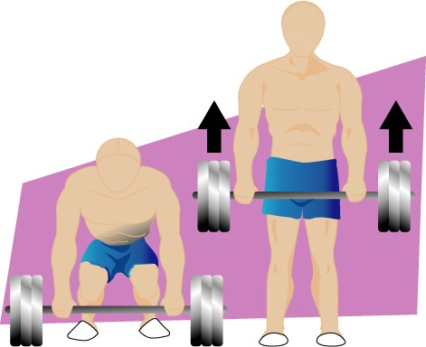
2.Esercizi di Forza:
Squat con bilanciere o manubri (4 serie x 10-12 ripetizioni): Rafforza i glutei, cosce e core.
Deadlift (3 serie x 8 ripetizioni): Allunga la catena posteriore e rinforza la schiena bassa.
Affondi (lunges) (3 serie x 12 ripetizioni per gamba): Rinforza i muscoli stabilizzatori delle gambe.

Slide 9
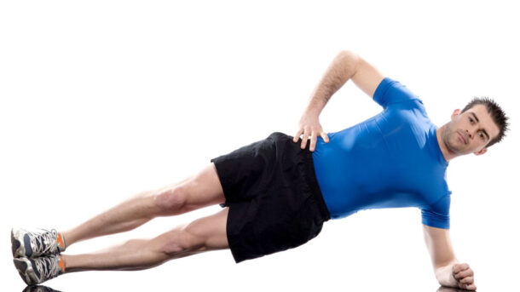
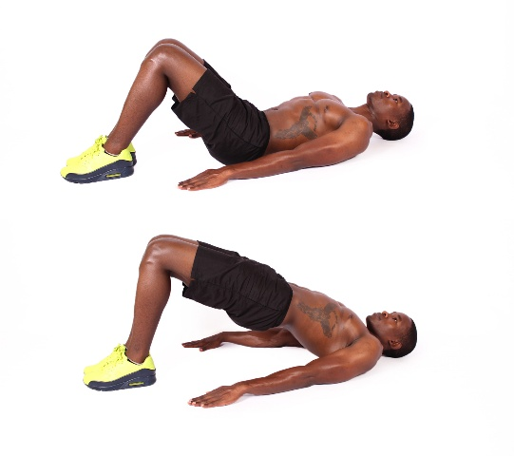
3.Esercizi di Stabilità e Core:
Plank laterale (3 serie x 30 secondi per lato)
Ponte glutei (3 serie x 15 ripetizioni)

Slide 10
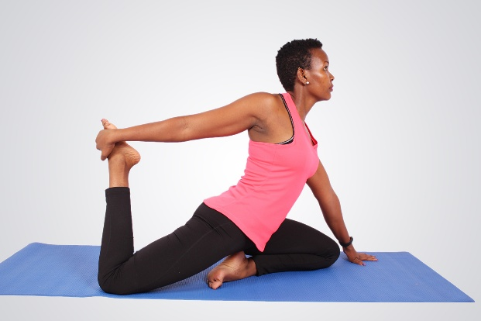
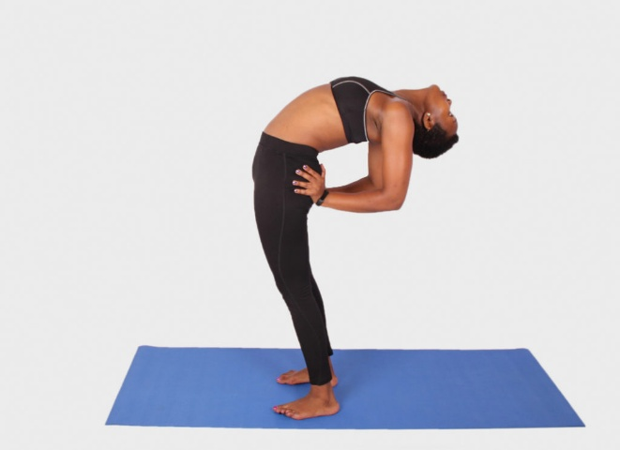
4.Stretching:
Stretching dinamico per la parte bassa della schiena e gambe.
Stretching dei flessori dell’anca e dei glutei.

Slide 11
Sessione 3 – Focus sulla colonna vertebrale e postura generale
1.Riscaldamento:
Mobilizzazione della colonna (flessioni, estensioni e rotazioni)
Attivazione muscolare del core (Plank dinamici e esercizi per il core)

Slide 12
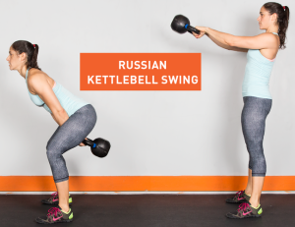
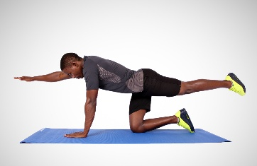
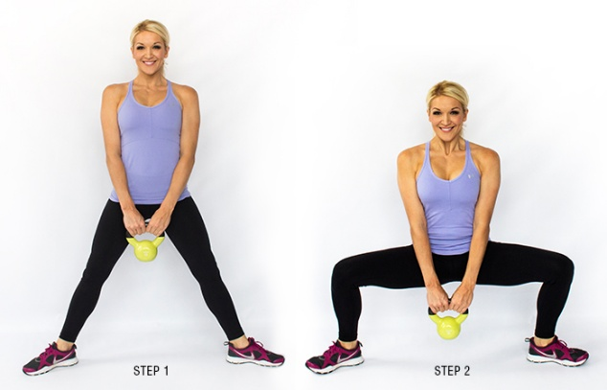
2.Esercizi di Forza:
Kettlebell Swing (3 serie x 15 ripetizioni): Ottimo per rinforzare i glutei e migliorare la postura.
Bird Dog (3 serie x 12 ripetizioni per lato): Stabilizza la parte bassa della schiena e aiuta a mantenere una buona postura.
Squat sumo con kettlebell (4 serie x 12 ripetizioni): Rinforza i glutei, l’interno coscia e la zona lombare.

Slide 13
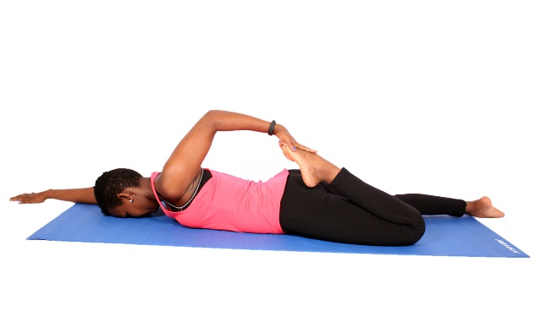
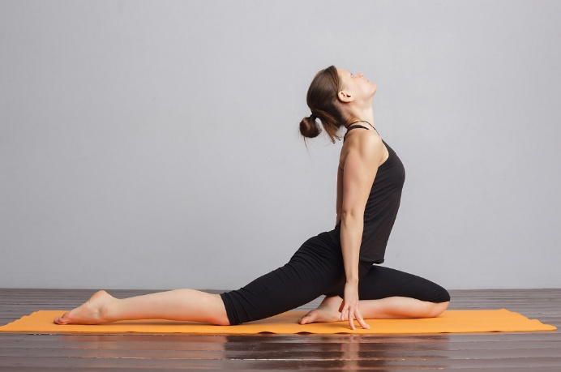
3.Esercizi di allungamento e mobilità:
Pigeon Pose (Posizione del piccione) per la mobilità delle anche (5 minuti)
Stretching del quadrato dei lombi (5 minuti)

Slide 14
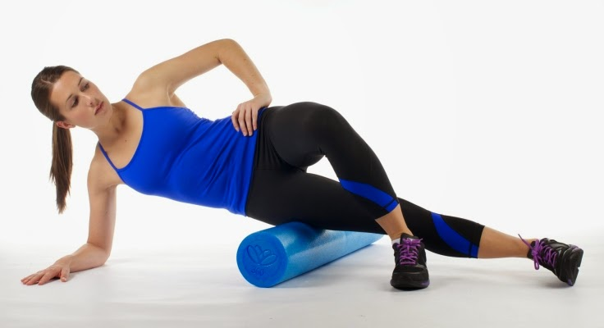
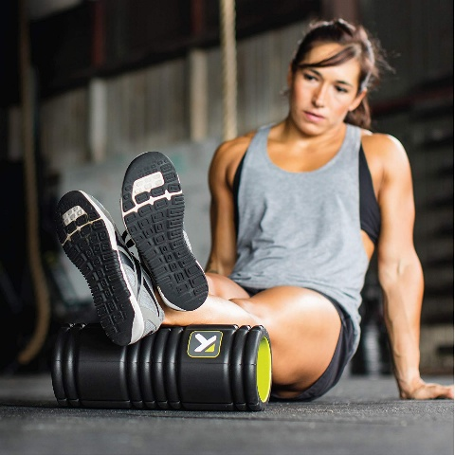
4.Tecniche di Postura:
Allungamento della colonna (utilizzando un foam roller): Lungo la colonna per migliorare l’elasticità e la postura (5-10 minuti).

Slide 15
Sessione 4 – Focus completo su mobilità e postura globale
1.Riscaldamento:
Sollecitazione dinamica del core e attivazione muscolare (Plank, Side Plank, e ponte glutei) (10 minuti)

Slide 16
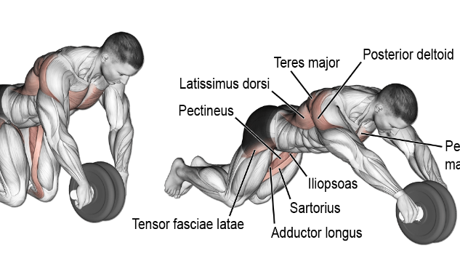
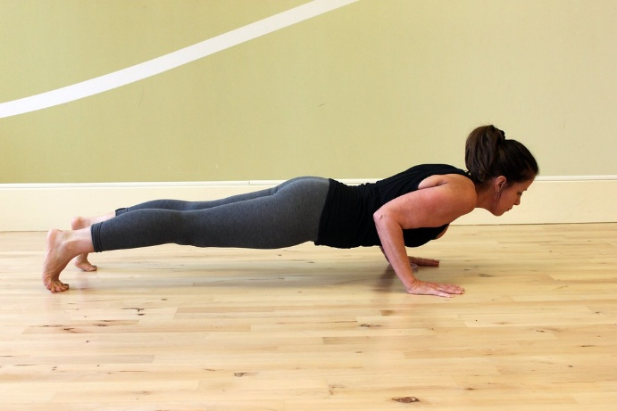
2.Esercizi di Mobilità e Forza:
Chaturanga (Yoga) (3 serie da 10 ripetizioni): Rinforza il core, le spalle e migliora l’equilibrio.
Flessibilità della colonna con roll-out con ruota (3 serie x 10 ripetizioni): Per migliorare l'estensione della colonna vertebrale.

Slide 17
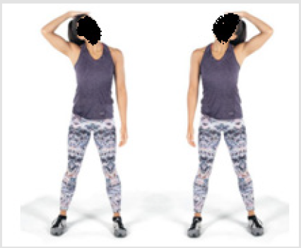
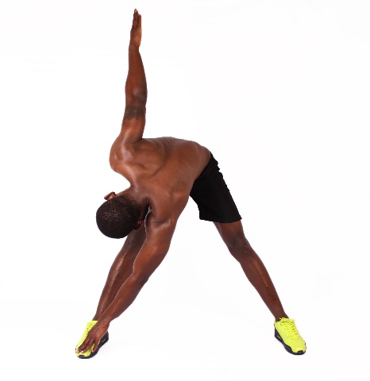
3.Stretching e Recupero:
Stretching dei muscoli posteriori (posterior chain) (10 minuti): Muscoli lombari, gambe e schiena.
Stretching del collo e delle spalle: Esercizi di decontrazione muscolare (5 minuti).

Slide 18
Consigli Generali:
Postura da mantenere durante il giorno: Evita di stare seduti per lunghe ore senza cambiare posizione. Se lavori al computer, cerca di fare pause ogni 30-60 minuti.
Consapevolezza della postura: Durante l’allenamento, cerca di concentrarti sulla postura e sull’allineamento del corpo. Impara a "sentire" la postura anche durante il resto della giornata.
Recupero e stretching regolare: Una buona pratica di stretching post-allenamento aiuterà a mantenere i muscoli elastici e prevenire infortuni.

Slide 19
GRAZIE PER L’ATTENZIONE!

